Slide 1
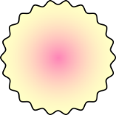
2
百分数（二）
生活与百分数

Slide 2
说一说，填一填。
本金
存入银行的钱叫作（ ）。
取款时银行多支付的钱叫作（ ）。
单位时间（如1年、1月、1日等）内利息与本金
的（ ）叫作利率。
利息
比率
利率
存期
利息＝（ ）×（ ）× （ ）
本金

Slide 3

活动1 去附近的银行调查最新的利率。
活动准备
你有哪些调查方法？
咨询银行工作人员
上网搜索
问父母长辈

Slide 4
活动1 去附近的银行调查最新的利率。
1.理解活动主题
活动过程
自己设计一个利率调查表，设计时最好涉及四大国有银行（工商银行、建设银行、农业银行和中国银行）以及活期和整存整取的几种方式（三个月、半年、一年、二年和三年）

Slide 5
活动1 去附近的银行调查最新的利率。
2.明确活动步骤和调查方法
活动过程
（1）明确活动主题
（2）设计调查表
活动步骤
（3）明确调查的方法
实地调查
（4）进行调查
调查方法
（5）进行调查
网络调查

Slide 6
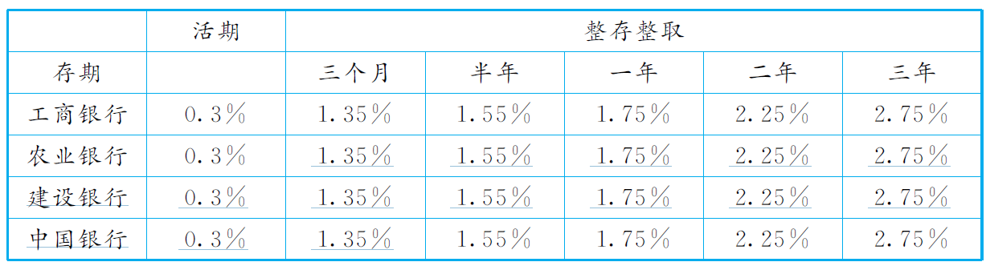
活动1 去附近的银行调查最新的利率。
3.调查各种存款利率并填表
活动过程
去银行调查人民币存款利率，2019年7月部分银行存款利率如下表。

Slide 7

给同学展示你所调查到的信息。
例：
中国人民银行存款基准利率表（2016年1月1日更新）
城乡居民和单位存款 | 利率%
（一）活期存款 | 0.35
（二）整存整取定期存款
三个月 | 1.1
半年 | 1.3
一年 | 1.5
二年 | 2.1
三年 | 2.75
活动过程

Slide 8
活动1 去附近的银行调查最新的利率。
活动总结
银行存款的利率不是固定不变的，随着社会经济的发展变化会有相应的调整。

Slide 9
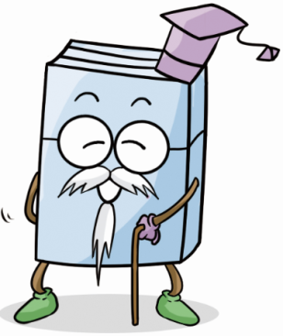
活动2 学会合理存款、理财
1.理解活动主题
李阿姨准备存5万元，六年后使用,银行给李阿姨提供了三种类型的理财方式：普通储蓄存款、购买国债、购买理财产品。
活动过程
请你先调查一下目前国债的利率和理财产品的预期年收益率，然后帮李阿姨设计一个合理的理财方案，使六年后的收益最大。

Slide 10
活动2 学会合理存款、理财
2.明确活动步骤
活动过程
（1）收集、调查、了解三种理财方式的利率、存期情况。
（2）按不同的存款方式设计存款方案。
（3）进行比较，得出最佳方案。

Slide 11
活动2 学会合理存款、理财
3.收集信息
活动过程
（1）普通储蓄存款利率（以2015年10月24日为例）如下：
 | 存期 | 年利率/% |  | 存期 | 年利率/%
整 存 整 取 | 三个月 | 1.10 | 存本取息 整存零取 零存整取 | 一年 | 1.10
 | 六个月 | 1.30
 | 一年 | 1.50 |  | 三年 | 1.30
 | 二年 | 2.10
 | 三年 | 2.75 | 活期利率 | -- | 0.35

Slide 12
活动2 学会合理存款、理财
3.收集信息
活动过程
（2）了解国债知识：
国债
国债,又称国家公债,是国家以其信用为基础,按照债券的一般原则,通过向社会筹集资金所形成的债权、债务关系。国债有一年期、三年期和五年期等。

Slide 13
活动2 学会合理存款、理财
3.收集信息
活动过程
（3）理财产品：
理财产品,由商业银行和正规金融机构自行设计并发行,将募集到的资金根据产品合同约定投入相关金融市场及购买相关金融产品,获取投资收益后,根据合同约定分配给投资人的一种投资方式。
理财产品

Slide 14
活动2 学会合理存款、理财
4.设计方案
根据“利息=本金×利率×存期”计算每种方案最后的利息。
活动过程
(1)存款
20000×1.50%×1=300(元)
(20000+300)×1.50%×1=304.5(元)
方案一
(20300+304.5)×1.50%×1≈309.07(元)
一年期存6次。
(20604.5+309.07)×1.50%×1≈313.70(元)
(20913.56+313.70)×1.50%×1≈318.41(元)
(21227.26+318.41)×1.50%×1≈323.19(元)
300+304.5+309.07+313.70+318.41+323.19=1868.87(元)

Slide 15
活动2 学会合理存款、理财
4.设计方案
根据“利息=本金×利率×存期”计算每种方案最后的利息。
活动过程
(1)存款
20000×2.10%×2=840(元)
(20000+840)×2.10%×2=875.28(元)
(20840+875.28)×2.10%×2≈912.04(元)
840+875.28+912.04=2627.32(元)
方案二
二年期存3次。

Slide 16
活动2 学会合理存款、理财
4.设计方案
根据“利息=本金×利率×存期”计算每种方案最后的利息。
活动过程
(1)存款
20000×2.75%×3=1650(元)
(20000+1650)×2.75%×3≈1786.13(元)
1650+1786.13=3436.13(元)
方案三
三年期存2次。

Slide 17
活动2 学会合理存款、理财
4.设计方案
根据“利息=本金×利率×存期”计算每种方案最后的利息。
活动过程
(1)存款
比较三种方案结果
方案一：1868.87元
方案二：2627.32元
方案三：3436.13元
上面的三种方案中，第三种方案获得的利息最多。

Slide 18
活动2 学会合理存款、理财
4.设计方案
活动过程
(2)买国债
和同期的银行存款比较,国债的利率要高于同期银行的存款利率。2015年10月,我国发行了电子国债,利率如下表。
期限 | 三年 | 五年
利率 | 4.92% | 5.32%

Slide 19
活动2 学会合理存款、理财
4.设计方案
活动过程
(2)买国债
期限 | 三年 | 五年
利率 | 4.92% | 5.32%
选择买国债时，尽量选期限较长的。
方案一
三年期国债买2次
20000×3×4.92%=2952(元)
（20000＋2952）×3×4.92%≈3387.72(元)
2952＋3387.72=6339.72(元)

Slide 20
活动2 学会合理存款、理财
4.设计方案
活动过程
(2)买国债
期限 | 三年 | 五年
利率 | 4.92% | 5.32%
方案二
先买五年期国债，再存一年期普通储蓄1年。
20000×5×5.32%=5320(元)
（20000＋5320）×1×1.50%=379.8(元)
5320＋379.8=5699.8(元)

Slide 21
活动2 学会合理存款、理财
4.设计方案
活动过程
(2)买国债
期限 | 三年 | 五年
利率 | 4.92% | 5.32%
比较两种方案结果
方案一：6339.72元
方案二：5699.8元
上面的两种方案中，第一种方案获得的利息多。

Slide 22
活动2 学会合理存款、理财
4.设计方案
活动过程
(3)买理财产品
不同的理财产品年化收益率不同,但其年化收益率普遍高于同期银行和国债的利率,我们以年化收益率为5.62%计算。
买理财产品所得利息：20000×6×5.62%=6744(元)

Slide 23
活动2 学会合理存款、理财
5.选择方案
活动过程
因为同期的理财产品年化收益率高于银行存款和国债利率,所以选择买理财产品比较合适。
理财有风险，投资需谨慎！

Slide 24
贷款是银行根据国家政策，以一定的利率将资金贷给资金需要者，并约定期限归还的一种经济行为。我们所熟悉的贷款有车贷、房贷等。下面是一辆汽车的售价和贷款利率，请你算一算，如果买一辆汽车贷款4万元，贷款期限为一年，每月大约需要还多少钱？
（本金+贷款利息）÷月数=每月还款
车价 | 120000
贷款利率 | 1年 4.35%
 | 2-5年 4.75%
40000×4.35%=1740（元）
（40000+1740）÷12≈3478（元）
答：每月大约还3478元。

Slide 25
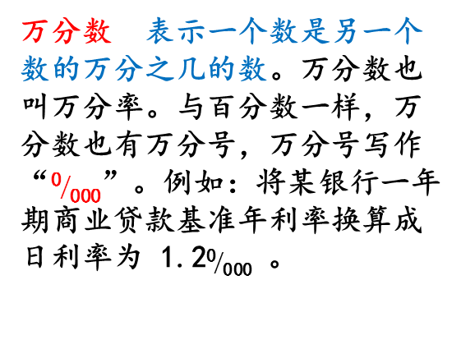
你知道吗？
万分数
千分数 表示一个数是另一个数的千分之几的数。千分数也叫千分率。与百分数一样，千分数也有千分号，千分号写作“‰”。例如：2019年我国全年出生人口1465万人，出生率为10.48‰，死亡人口998万人，死亡率为7.14‰；自然增长率为3.34‰。
万分数 表示一个数是另一个数的万分之几的数。万分数也叫万分率。与百分数一样，万分数也有万分号，万分号写作“${\text{0}}/{\text{000}}$”。例如：将某银行一年期商业贷款基准年利率换算成日利率为 1.2${\text{0}}/{\text{000}}$ 。
千分数

Slide 26
试着把你近几年的压岁钱进行合理的理财吧！

